Slide 1
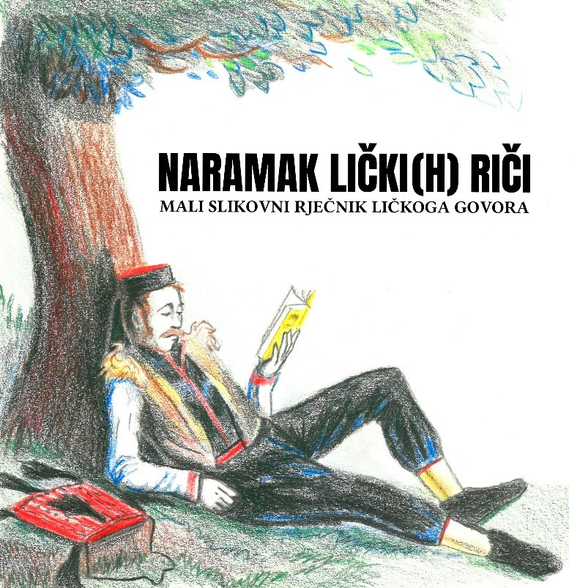
Očuvanje lokalnoga govora
Kako izraditi razlikovni rječnik ikavskog (ličkog) idioma
ŽSV Ličko-senjske županije, 30. lipnja 2022.

Slide 2
Na današnjem predavanju govorit će se o sljedećem:
- kako učenicima približiti mjesni govor I poticati lokalpatriotizam
- poteškoćama na koje nailaze učitelji razredne I predmetne nastave u poučavanju lokalnoga govora
- predstavit će se slikovni razlikovni rječnik ličkoga ikavskoga govora kao primjer dobre prakse

Slide 3
Ideja...
Poučavajući učenike ljepoti i bogatstvu hrvatskih narječja i govora, čitajući dijalektalne pjesme, posebno zavičajne, uočila sam kako učenici sve manje razumiju i koriste svoje zavičajne riječi. Kad bi dobili zadatak napisati značenje svojim zavičajnim riječima, odnosno lokalizmima, uglavnom nisu poznavali značenje većine riječi.
Želeći doskočiti navedenom problemu i oteti zaboravu
autohtone lokalizme te potaknuti učenike njegovati lokalni identitet, osmislila sam sljedeće aktivnosti.

Slide 4
5. razred
1. U 5. razredu učenici proširuju znanje o hrvatskom jeziku (govori, zavičajni I lokalni govor, narječje, hrvatski književni standardni jezik), stoga su imali zadatak zabilježiti nekoliko zavičajnih ličkih riječi koje su prikazali i crtežom. Tako sam s oba peta razreda 2019. godine napravila mali razredni razlikovni rječnik (zabilježene riječi učenici su u skupinama slagali po abecedi stavljajući arke papira u prozirne folije slažući ih u "registrator").

Slide 5
6. razred – dijalektalna pjesma (M. Sanković, Ličan)
Poteškoće: Učenici ne poznaju značenje riječi i ne razumiju pjesmu
Kako im doskočiti?
Aktivnosti: učenici su podijeljeni u dvije skupine:
a) u jednoj skupini su učenici koji ne poznaju lički idiom - učenici su koristili Rječnik ličke ikavice M. Čuljata s kojim sam ih upoznala u 5. r.
b) u drugoj skupini su učenici čiji roditelji, bake I djedovi u govoru aktivno koriste autohtone ličke izraze. Zadatak ove skupine je bio otkriti značenje riječi iz pjesme uz pomoć obitelji.
Na sljedećem satu HJ učenici predstavljaju svoj istraživački rad.

Slide 6
Iskustva
S obzirom na pozitivna iskustva učenika, ponudila sam im prikupljati autohtone zavičajne riječi kojima govore stanovnici Mušaluka, Starog Ličkog Osika I Perušića (rodbinske veze).

Slide 7
Što sad?
S obzirom da se učenicima svidjela ideja, rado su je prihvatili. Imali smo jednu bilježnicu u koju bi oni zapisivali riječi koje bi saznali. Uskoro je bilježnica bila puna, stoga sam se na dodatnoj nastavii odlučili zapisivati riječi u Wordu.
Dosjetili smo se kako bi bilo zanimljivo natuknicu obogatiti gramatičkim obilježjima (rod, broj I padež)
Natuknicu smo obogatili fotografijom - poteškoće

Slide 8
7. razred - opet problemi
U 7. razredu učenici se upoznaju s naglasnim sustavom HJ, stoga smo odlučili ići korak dalje I natuknice akcuentirati, što je bilo vrlo teško jer se izgovor istog lokalizma razlikuje od mjesta do mjesta
Zaključivši kako je puno riječi stranog podrijetla, najviše turskog, koristeći Hrvatski jezični portal, pronalazili smo podrijetlo riječi onim natuknicama kojima smo uspjeli pronaći podrijetlo.
Kad smo se konačno dogovorili da smo prikupili dovoljno lokalizama (jer morali smo podvući crtu s obzirom da je izrada rječnika dugotrajan posao I nikad nije gotov), iz prikupljenih lokalizama uočavali smo I opisivali obilježja ličkog idioma.

Slide 9
Bliži se kraj... ali još nemamo naziv rječnika!
trebalo smo rječniku još smisliti ime
zamolila sam učenike neka oni olujom ideja ponude rješenje
odlučili smo da nam se rječnik zove Naramak lički(h) riči. Radi čega naramak? Odgovor je jednostavan: u naramak ne stane mnogo, ali ono što (o)stane u naramku, vrijedno je i potrebno, a i blizu srca.
na kraju sam učenicima pomogla napisati uvod u kojem smo opisali izradu rječnika od ideje do realizacije.

Slide 10
Digitalna ili tiskana inačica?
Planirajući ovaj projekt u Školskom kurikulumu, napisala sam da će se objaviti za Dane hrvatskog jezika (11. - 17. ožujka), stoga smo ga ipak odlučili digitalno objaviti u čemu nam je puno momogao učitelj informatike koji nam je i tijekom izrade nesebično pomagao savjetima i idejama.
Naravno, nije se odustalo od tiskane inačice što je planirano u budućnosti.
Rječnik je dostupan na mrežnim stranicama škole, ali se može pronaći tako što u tražilicu unesete naramak lički riči ili na poveznici: https://vrutak.wordpress.com/naramak-lickih-rici/

Slide 11
Renata ko Renata... nikad zadovoljna
Želeći čuti mišljenje struke, poslala sam radnu inačicu rječnika prof. Anti Beženu koji mi je, između ostalog, napisao:
"Poštovana gospođo,
Vrlo mi je drago da ste mi se javili s Vašim radom na malom
rječniku ličkog govora. Vaša ideja je metodički kreativna I
jezikoslovno relevantna te može pridonijeti unapređivanju metodike
nastave hrvatskoga jezika, ali i upotpunjavanju dijalektološke slike
ličkog prostora. U tom smislu podupirem Vaš rad. Rado ću Vam i dalje
pomoći savjetima jer podupirem ovakve inovacije u nastavi jezika.
Puno uspjeha u daljnjem radu i srdačan pozdrav,
Ante Bežen"

Slide 12
Što su učenici naučili u ovom projektu?
Učenici su naučili više ovakvim načinom rada nego reproduciranjem gotovog teksta.
U istraživanju su aktivno uključili svoje starije rođake s kojima su proveli vrijeme.
Naučili su više o podrijetlu, nastanku i obilježjima svojega govora. Samostalno su koristili tehnologiju, proširili znanje o rječničkoj građi te su ustrajnim i marljivim radom ostvarili željeni cilj

Slide 13
Ostvarene međupredmetne teme
Osobni I socijalni razvoj
Učenici razvijaju:
sliku o sebi, samopoštovanje i samopouzdanje, prepoznavanje i prihvaćanje različitosti
socijalne i komunikacijske vještine, suradnju i timski rad, odgovorno ponašanje prema sebi i drugima, donošenje odluka te planiranje cjeloživotnog učenja.

Slide 14
Međupredmetne teme
Učiti kako učiti
1. Učenik se koristi različitim strategijama učenja i upravljanja informacijama koje su temelj za razvoj ostalih vrsta pismenosti te za kritički i kreativni pristup rješavanju problema.
2. Učenik prepoznaje vrijednost učenja i pokazuje interes za učenje, prepoznaje svoje motive za učenje, razumije i regulira svoje emocije tako da potiču učenje te razvija pozitivnu sliku o sebi kao učeniku.
Informacijska i komunikacijska tehnologija
Učenik se samostalno koristi raznom tehnologijom.

Slide 15
Međupredmetna korelacija
Povijest
Informatika
Likovna kultura
Razredna nastava
Projekt ide dalje, uključite se.

Slide 16
Literatura
Literatura
Bežen, A. (2009). Lički jezični identitet(i)
Čuljat, M. (2004). Ričnik ličke ikavice, Gospić: Likapres
Sanković, M. (2004). Lika iza palasaka https://skolazazivot.hr/medupredmetne-teme/
HVALA NA STRPLJENJU I SLUŠANJU!

